Slide 1

Распознавание аниме персонажей по изображению, по аудио и текстовой модальностям
Выполнили: Якубицкий В.Р., Мухаметянов И.А., Мухаметянова А.Р.

Slide 2
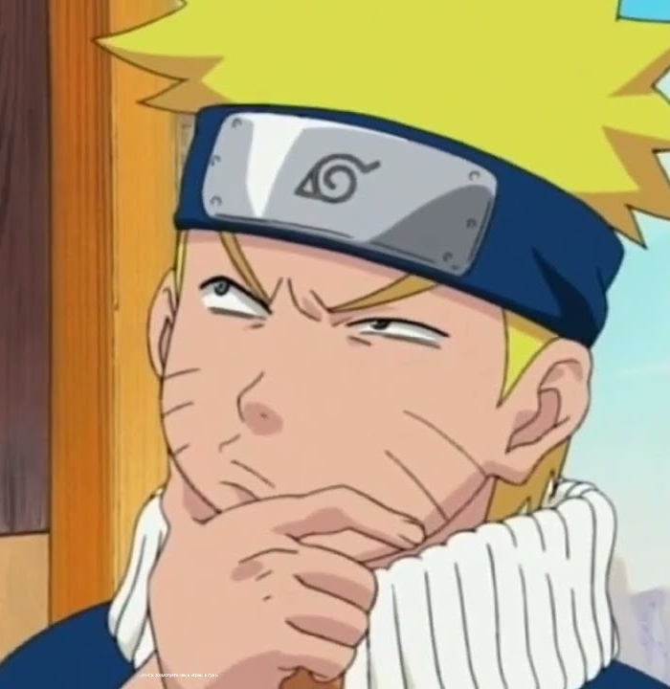
Описание задачи
Распознавание аниме персонаже по трем модальностям (изображение, текст и аудио)
Источники данных
ВК Видео
YouTube
Animego
Wikipedia
Различные сайты описания персонажей *.fandom.com

Slide 3
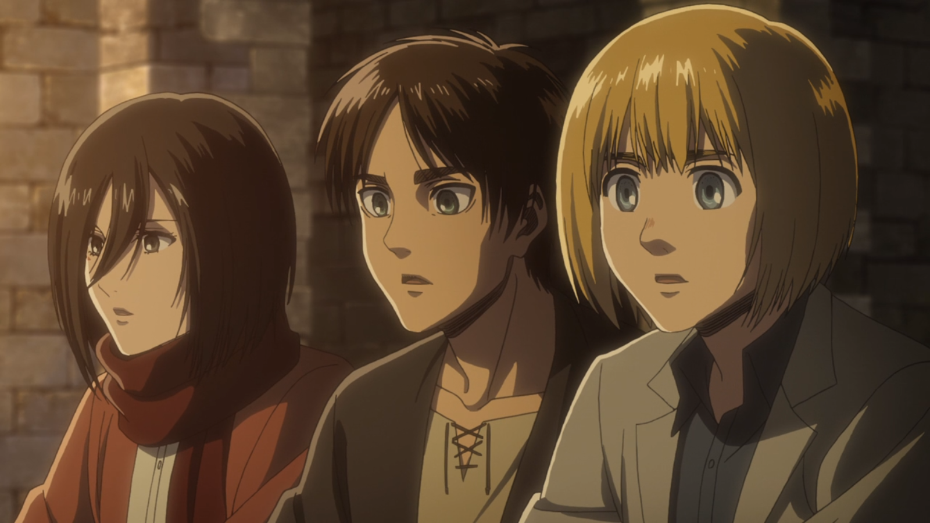
Команда
Якубицкий В.Р. – звуковая модальность
Мухаметянов И.А. – фото модальность
Мухаметянова А.Р. – текстовая модальность

Slide 4
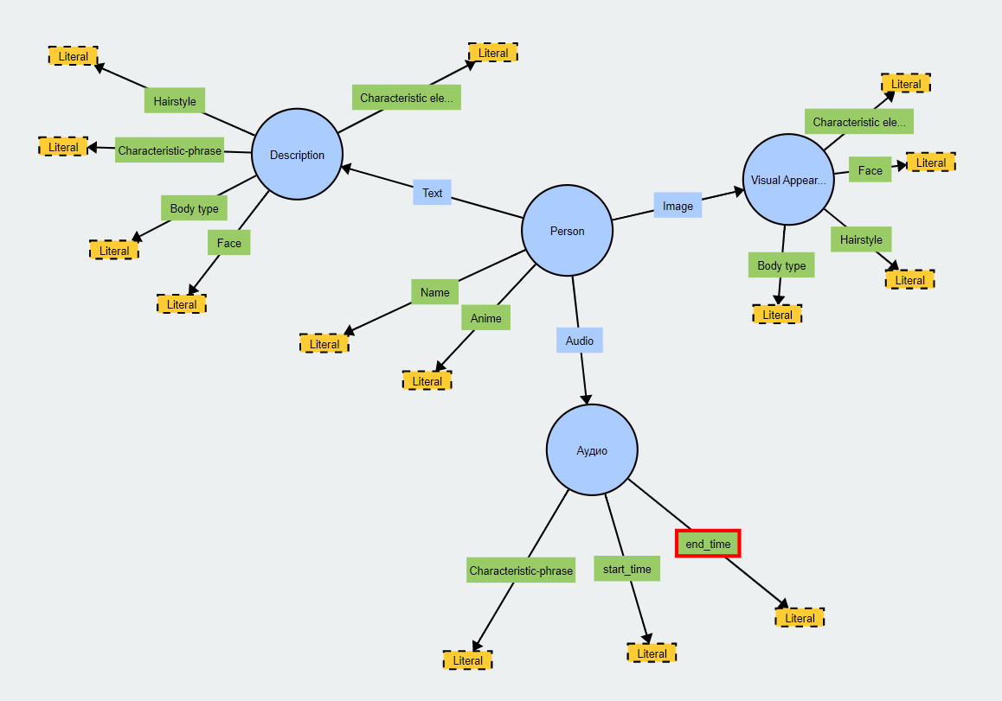
Аннотационная схема

Slide 5
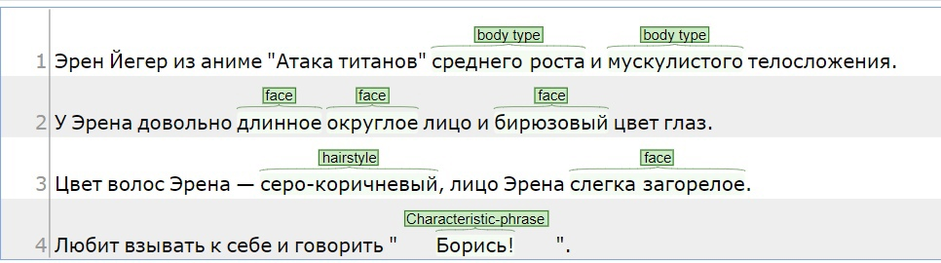
Аннотирование текста
Программа: INCEpTION

Slide 6
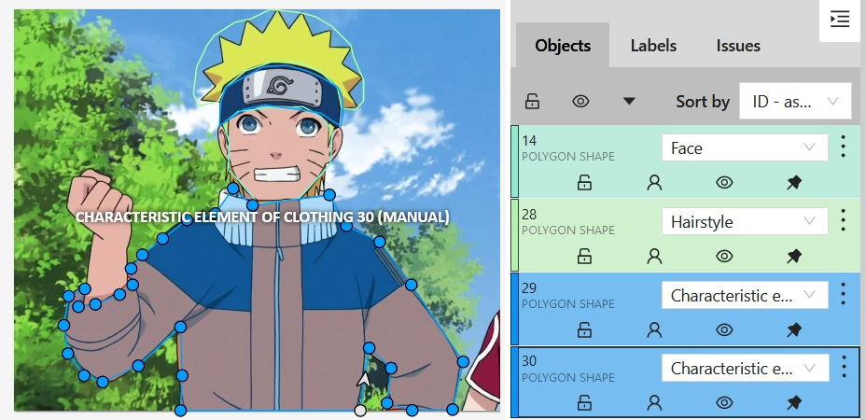
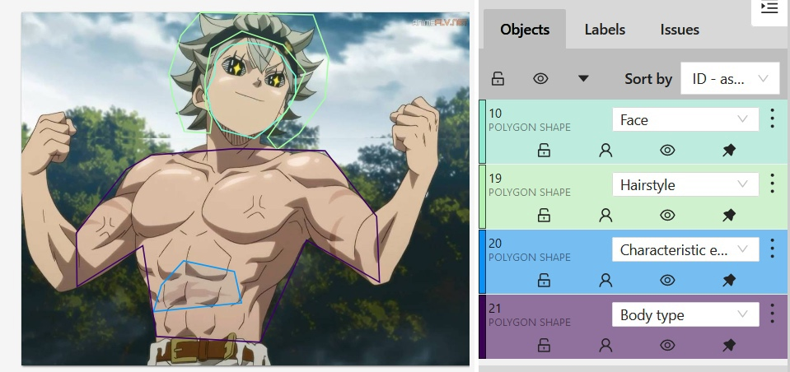
Разметка изображения
Программа: CVAT

Slide 7
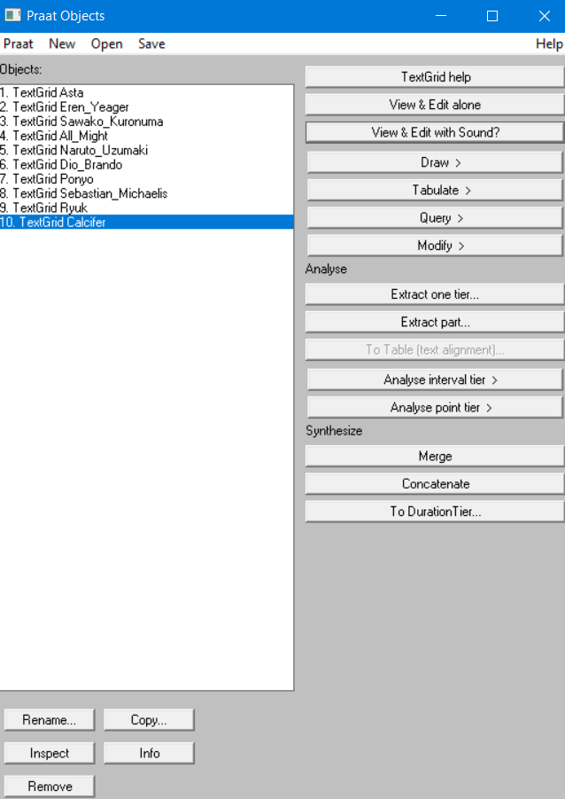
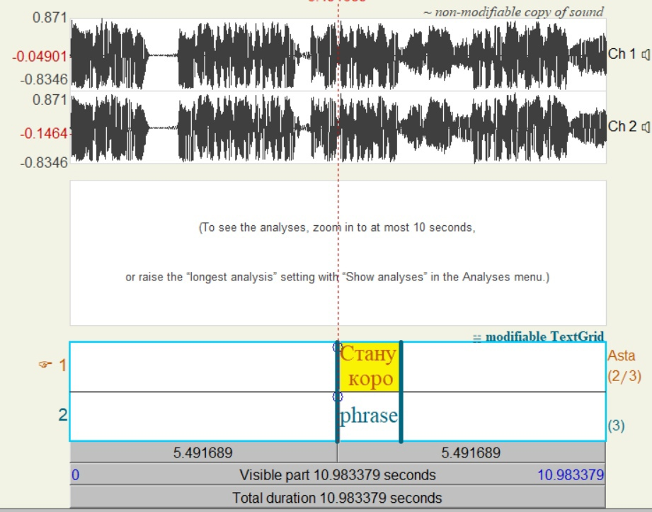
Разметка аудио
Программа: Praat

Slide 8
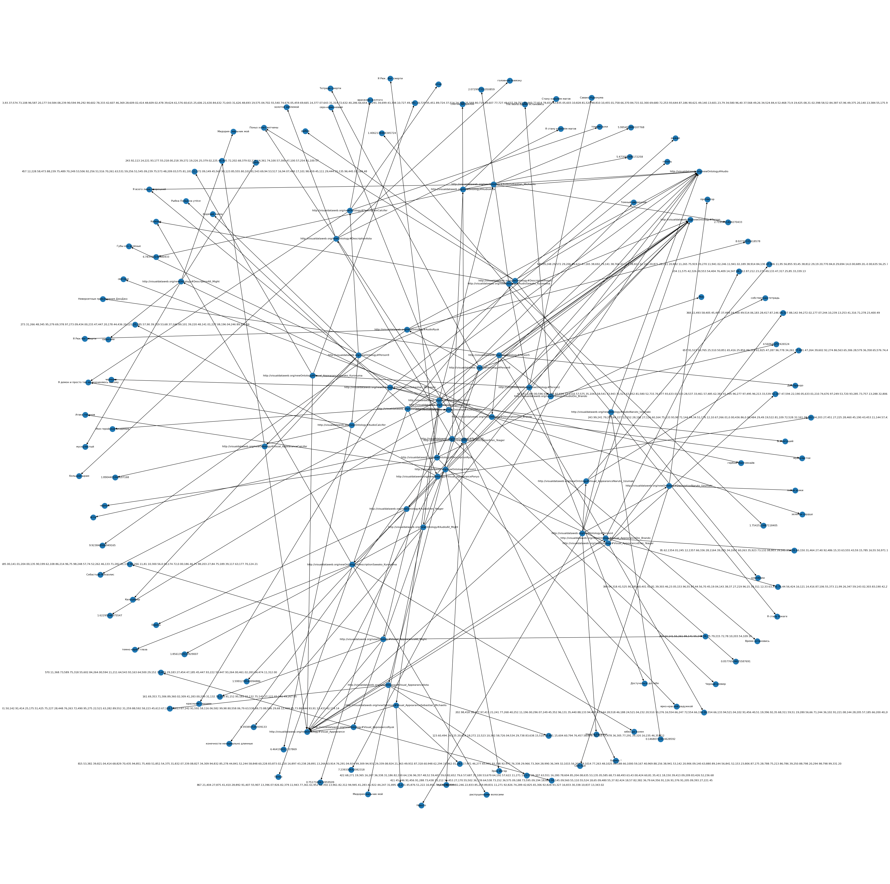
Граф по аниме

Slide 9
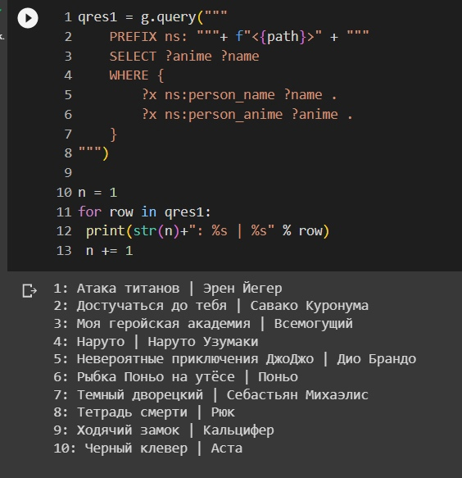
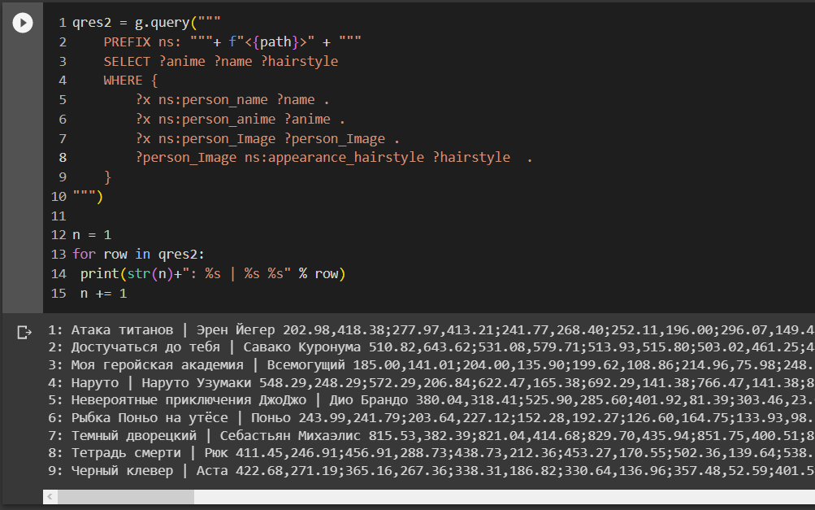
Запросы к данным

Slide 10
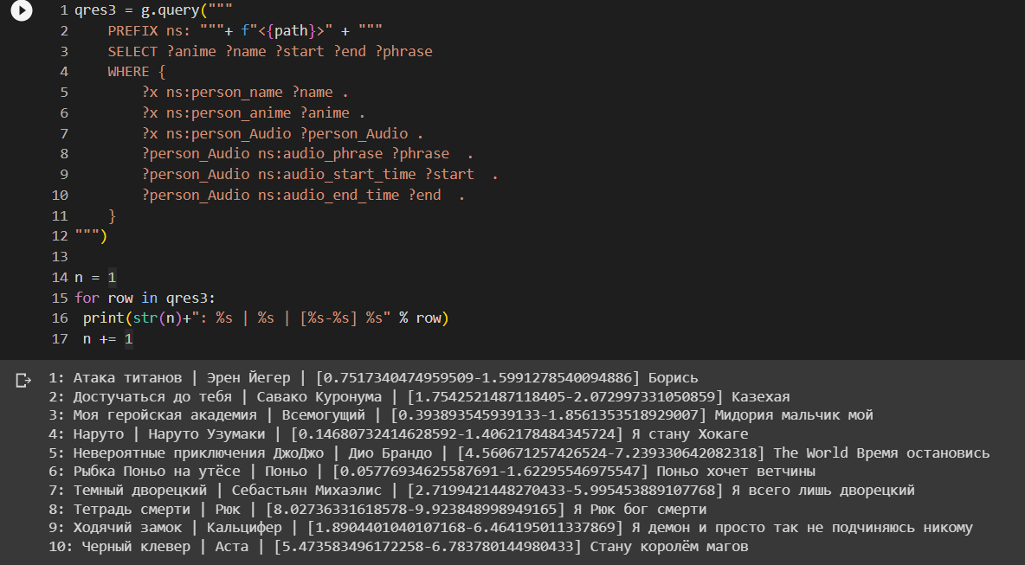
Запросы к данным

Slide 11
Спасибо за внимание
Выполнили: Якубицкий В.Р., Мухаметянов И.А., Мухаметянова А.Р.

